Slide 1
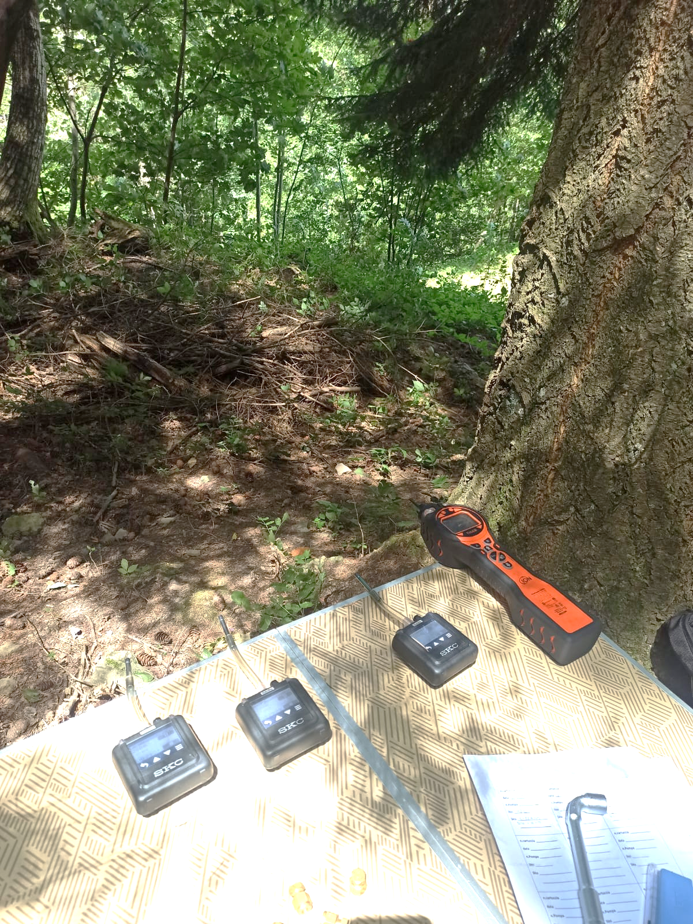
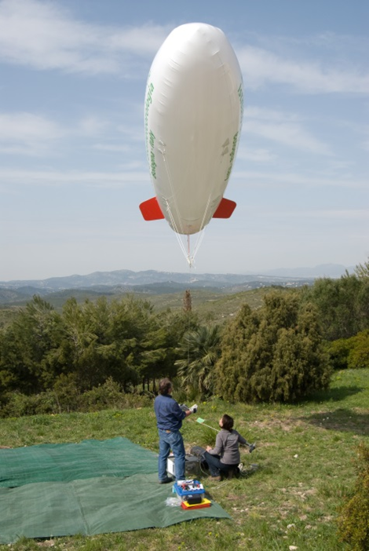
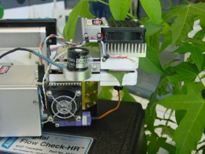
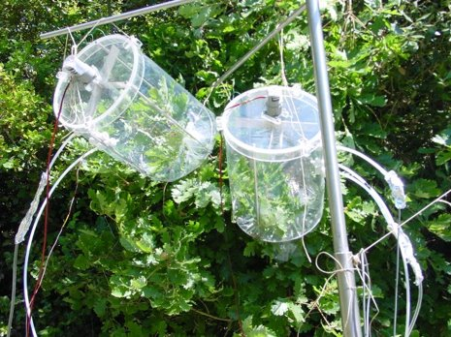
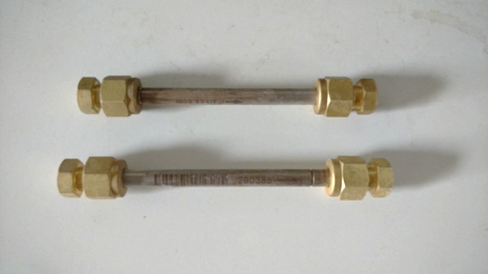
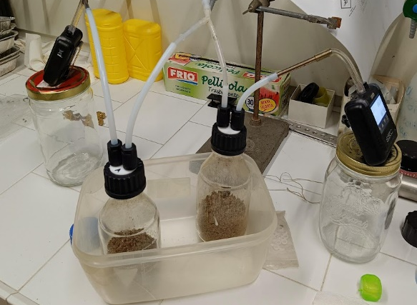
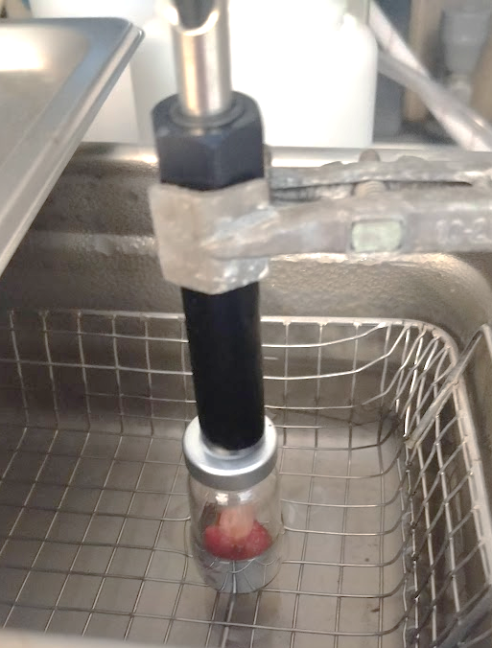
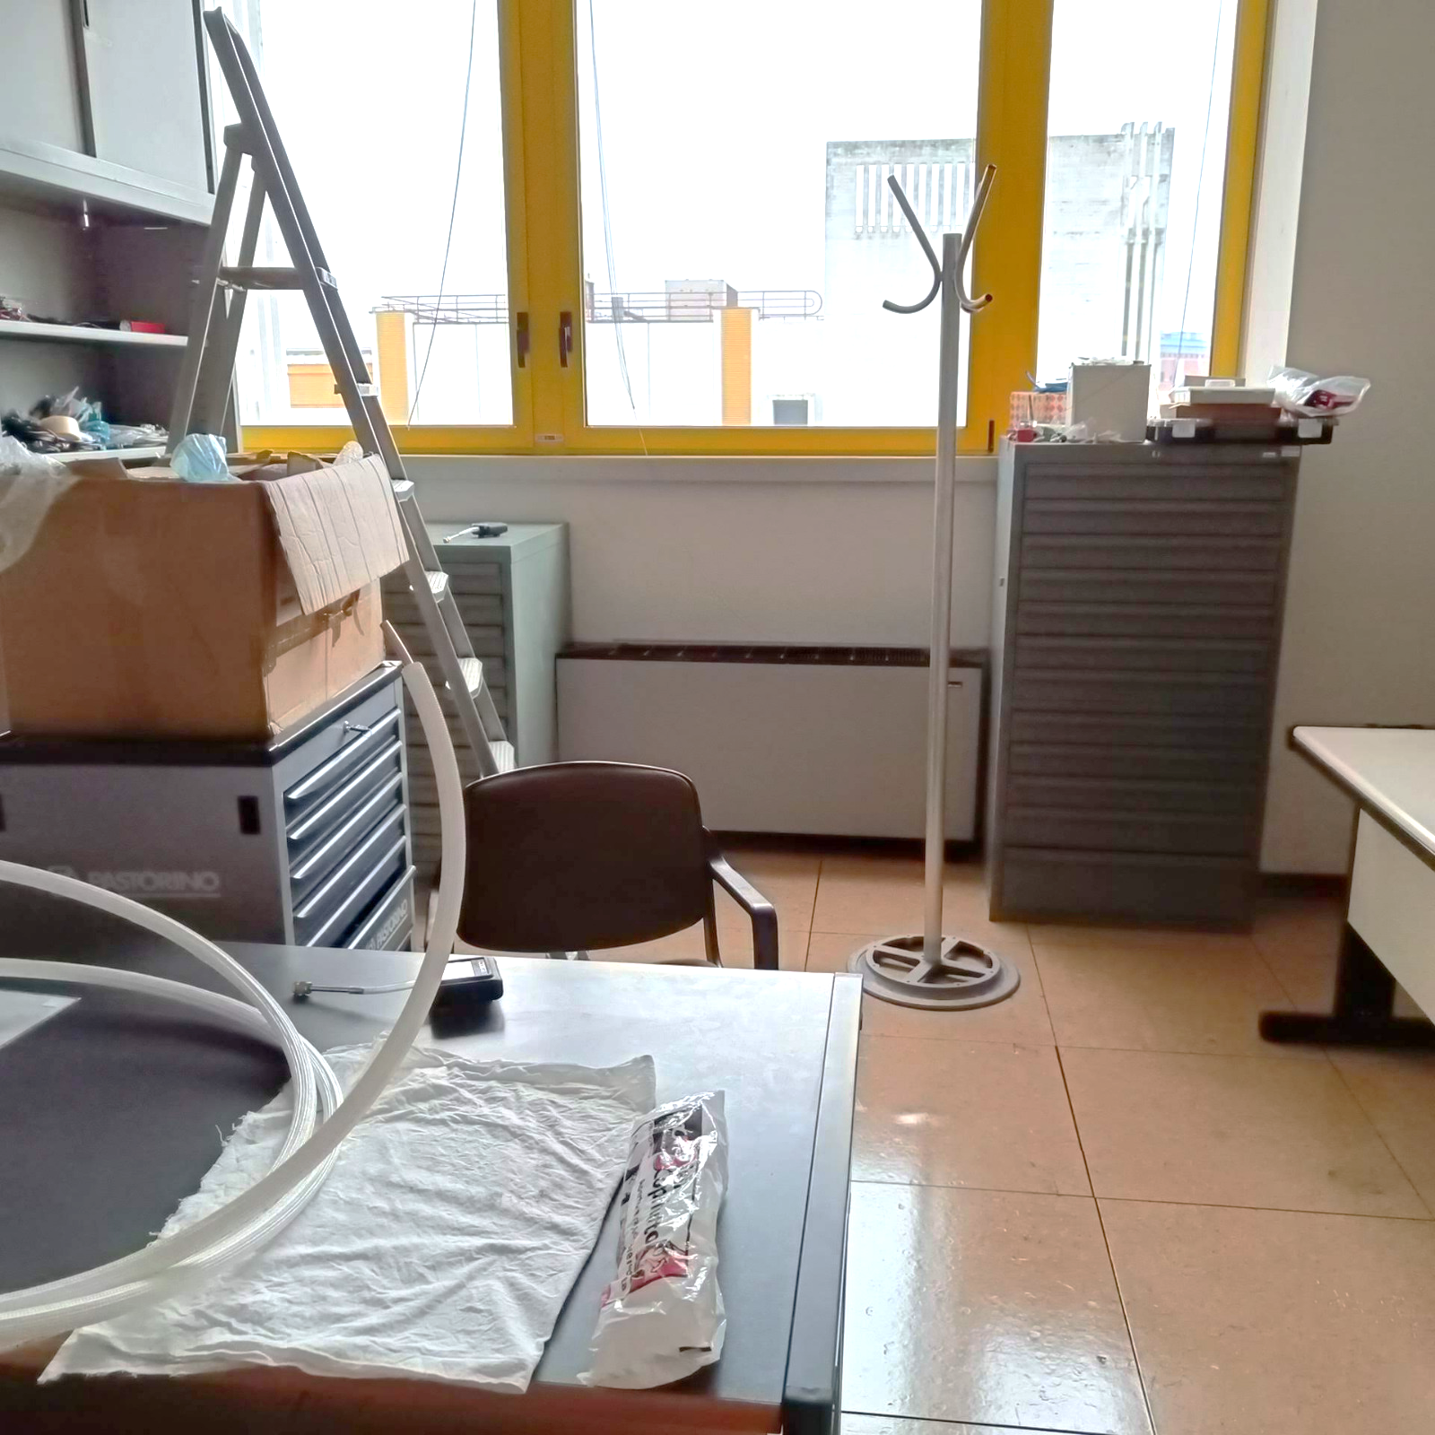
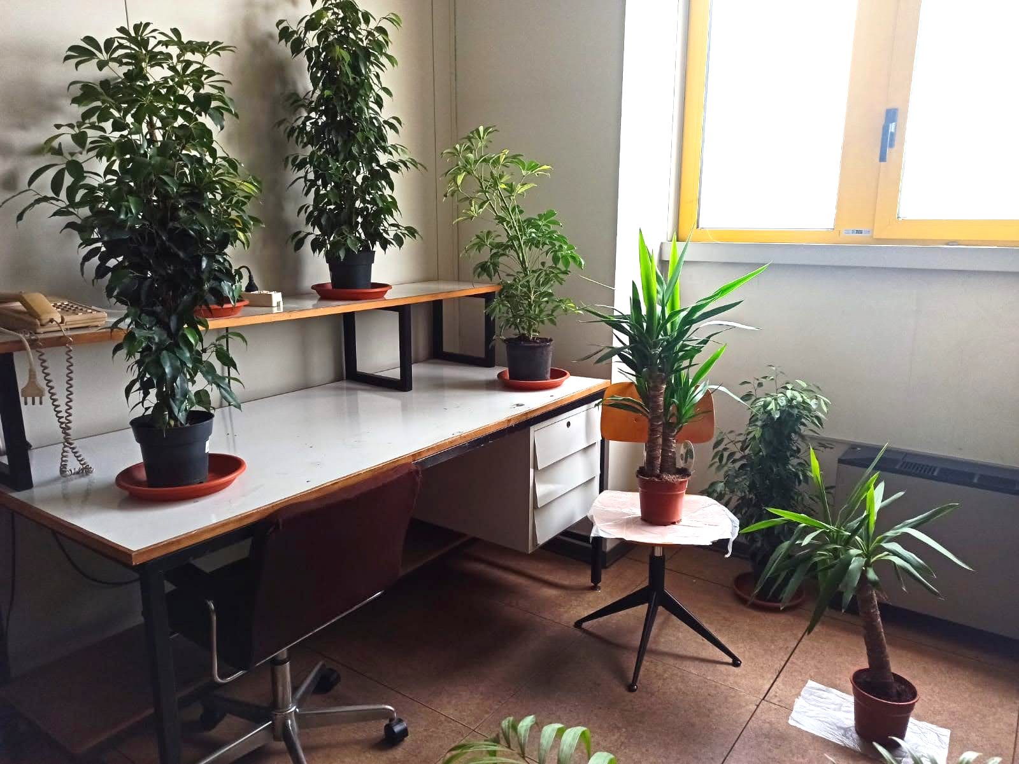
VOC LAB
Campionamento di Composti Organici Volatili (VOC) da diverse MATRICI.
:
Campionamento di VOC biogenici dalla vegetazione
Campionamento da ecosistemi terrestri
foreste
Profili verticali per il monitoraggio della concentrazione di VOC in atmosfera mediante piattaforme basate sull’utilizzo del PALLONE AEROSTATICO FRENATO
a livello di foglia e di pianta
In foreste
Licor LI-6400
Campionamento di VOC in laboratorio:
discariche di rifiuti, ecc..
spazio di testa dinamico
flusso di aria
SUOLO
spazio di testa statico tramite fibre SPME
PICCOLI FRUTTI
Campionamenti indoor
Prima
Dopo
Notes:
Spme: solide fase micro extraction

Slide 2
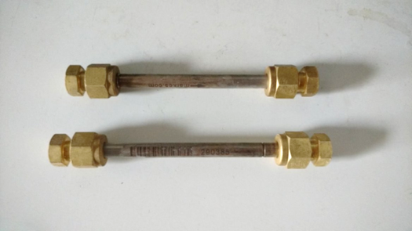
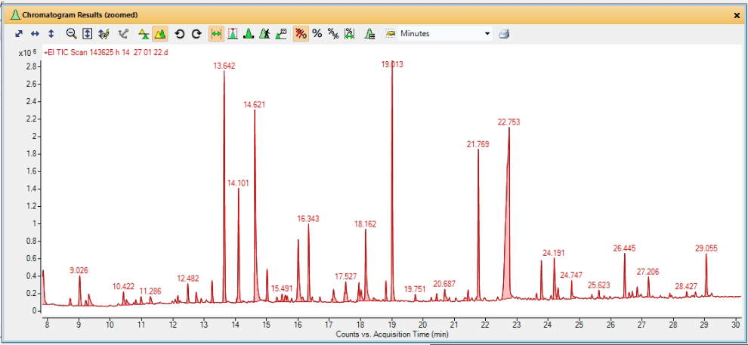
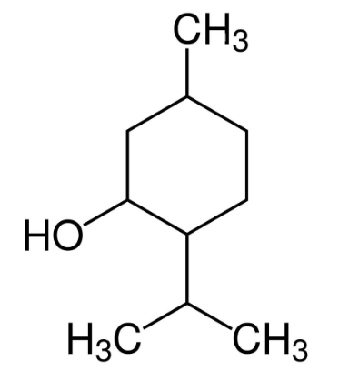
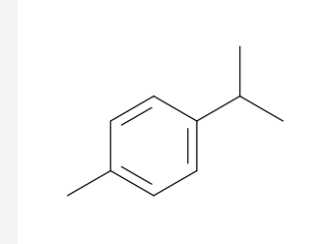
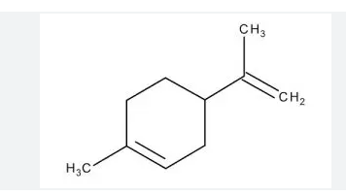
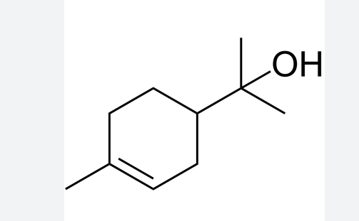
VOC LAB
Analisi off-line mediante GAS-CROMATOGRAFIA/SPETTROMETRIA DI MASSA
Analisi on-line in tempo reale mediante
PTR-MS:
PROTON TRANSFER REACTION MASS SPECTROMETRY
per il monitoraggio non distruttivo dell’evoluzione di emissione di :
VOC da sistemi biologici (piante, insetti, batteri, funghi, matrici organiche, etc..),
VOC off-flavors e aromatici da sistemi industriali (elettrodomestici) e
per lo sviluppo di nanosensori.

Slide 3
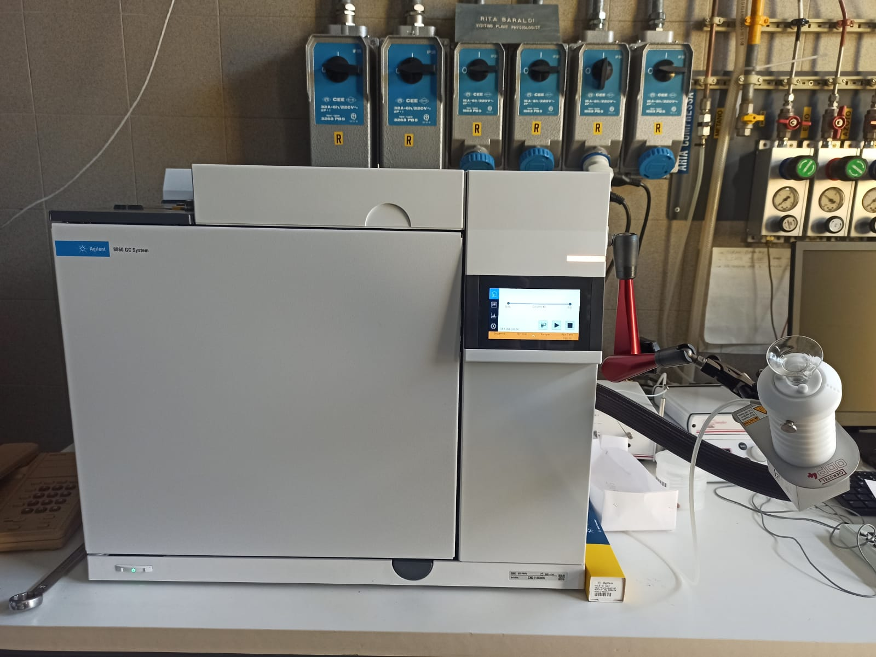
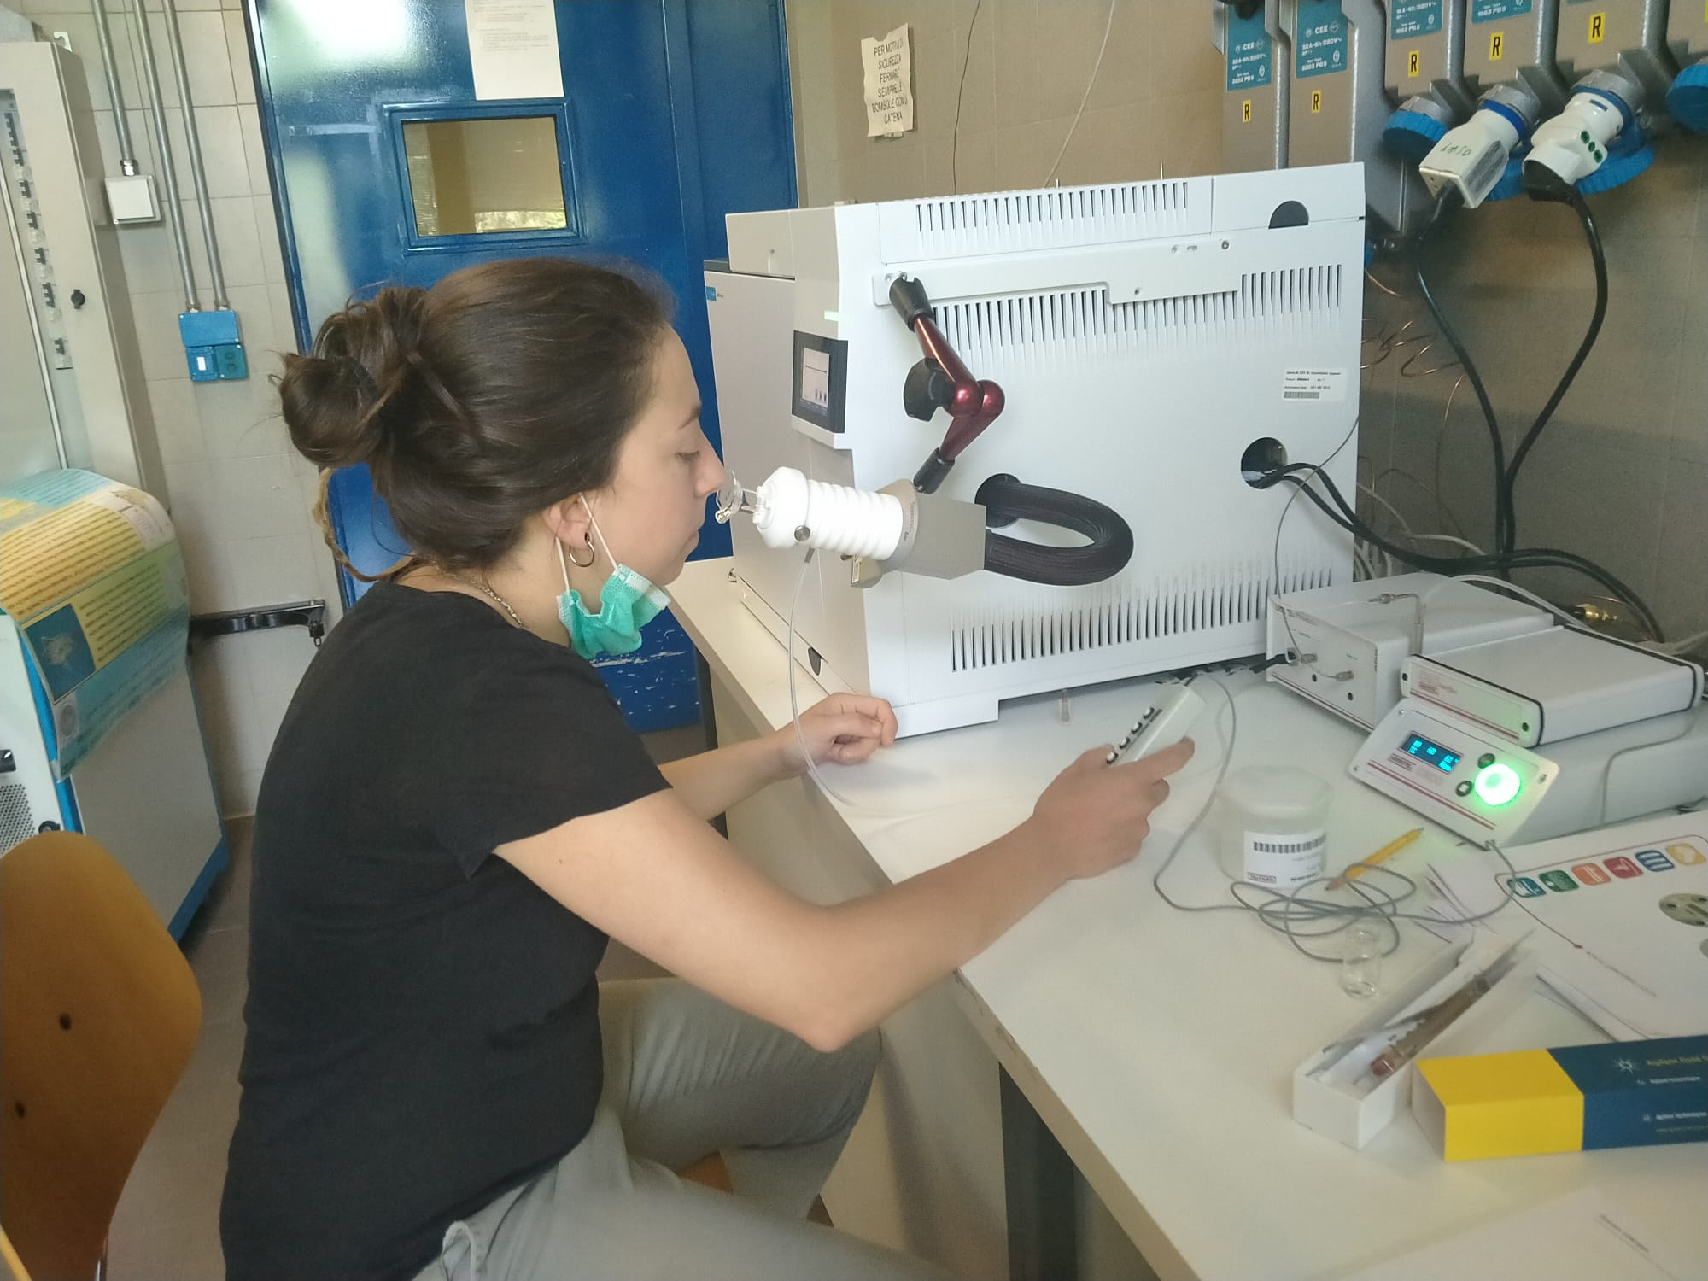
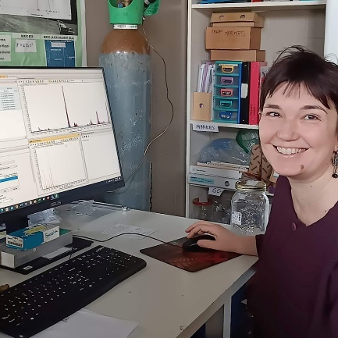
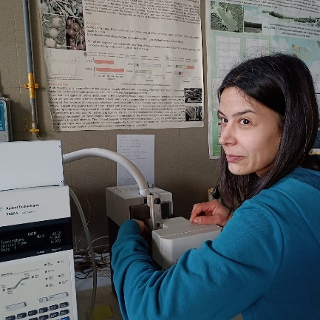
VOC LAB
Determinazione di composti organici volatili chiave responsabili dell’aroma di diverse matrici alimentari mediante GAS-CROMATOGRAFIA abbinata ad OLFATTOMETRIA (GCO)
giuliamaria.daniele@ibe.cnr.it
francesca.rapparini@ibe.cnr.it
luisa.neri@ibe.cnr.it
cinzia.debenedictis@ibe.cnr.it

